Slide 2
Нарушение антидопинговых правил. Права и обязанности спортсменов и персонала спортсменов.

Slide 3
Антидопинговые правила направлены на защиту здоровья спортсменов и предоставление им возможности стремиться к достижению высокого мастерства без использования субстанций и методов, запрещенных для использования в спорте. Антидопинговые правила направлены на поддержание целостности спорта в части уважения к правилам, соперникам, честной борьбе, равным условиям и ценности чистого спорта для всего мира.

Slide 4
Онлайн обучение www.rusada.triagonal.net
19.4.3. Антидопинговый онлайн-курс РУСАДА является неотъемлемой частью системы антидопингового образования. Данный курс дает базовые представления об антидопинге и рекомендован для прохождения спортсменами, персоналом спортсмена и иными лицами.
* Срок действия сертификата один календарный год

Slide 5
Онлайн обучение www.rusada.triagonal.net

Slide 6
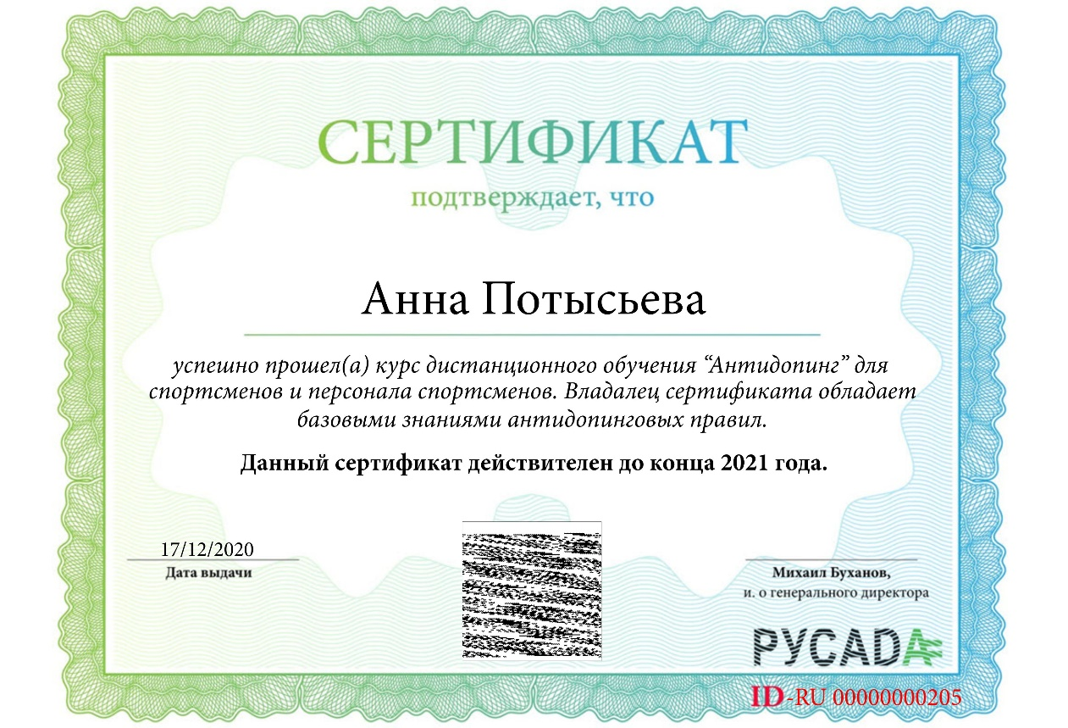
2 курса = 2 сертификата

Slide 7
Персонал спортсмена
Любой тренер, педагог, менеджер, агент, технический персонал команды, официальное лицо, медицинский, парамедицинский персонал, родитель или любое иное Лицо, работающее со Спортсменом, оказывающее ему медицинскую помощь или помогающее Спортсмену при подготовке и участии в спортивных Соревнованиях.

Slide 9
Цель
Защита фундаментального права спортсменов участвовать в соревнованиях, свободных от допинга
ДОПИНГ – совершение одного или нескольких нарушений антидопинговых правил.

Slide 10
ВИДЫ НАРУШЕНИЙ АНТИДОПИНГОВЫХ ПРАВИЛ
Ст. 2 Всемирного антидопингового кодекса
Наличие запрещенной субстанции в пробе
Использование или попытка использования запрещенной субстанции или метода
Уклонение, отказ или неявка на процедуру сдачи пробы
Нарушение 3-х правил доступности в течение 12 месяцев
Фальсификация или попытка фальсификации
Обладание запрещенной субстанцией или методом
Распространение или попытка распространения
Назначение или попытка назначения
Соучастие
Профессиональное сотрудничество
Действия спортсменов или иного лица, направленные на воспрепятствование за предоставление информации уполномоченным органам

Slide 11
НАЛИЧИЕ ЗАПРЕЩЕННОЙ СУБСТАНЦИИ В ПРОБЕ ИСПОЛЬЗОВАНИЕ ИЛИ ПОПЫТКА ИСПОЛЬЗОВАНИЯ ЗАПРЕЩЕННОЙ СУБСТАНЦИИ ИЛИ МЕТОДА
Запрещенный список -
перечень запрещенных в спорте субстанций и методов
ПЕРЕСМАТРИВАЕТСЯ МИНИМУМ 1 РАЗ В ГОД

Slide 12
ЗАПРЕЩЕННЫЙ СПИСОК
СУБСТАНЦИИ И МЕТОДЫ, ЗАПРЕЩЕННЫЕ ВСЕ ВРЕМЯ
(КАК В СОРЕВНОВАТЕЛЬНЫЙ, ТАК И ВО ВНЕСОРЕВНОВАТЕЛЬНЫЙ ПЕРИОДЫ)
СУБСТАНЦИИ, ЗАПРЕЩЕННЫЕ В СОРЕВНОВАТЕЛЬНЫЙ ПЕРИОД
СУБСТАНЦИИ, ЗАПРЕЩЕННЫЕ В ОТДЕЛЬНЫХ ВИДАХ СПОРТА
+
ПРОГРАММА МОНИТОРИНГА

Slide 13
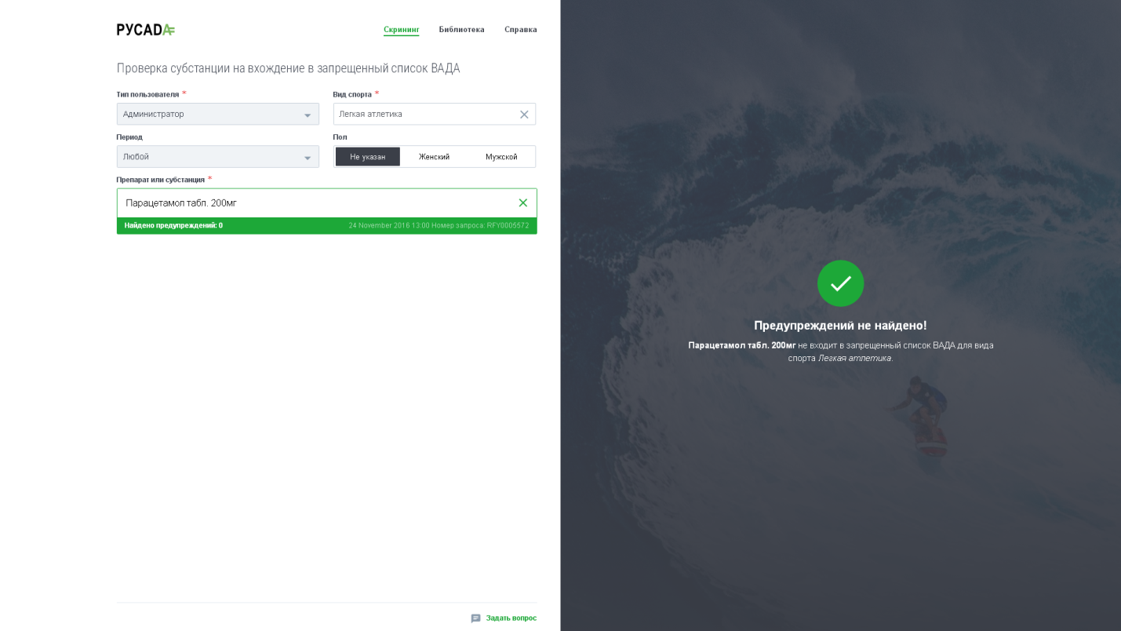
Адрес сервиса: list.rusada.ru

Slide 14
БИОЛОГИЧЕСКИ АКТИВНЫЕ ДОБАВКИ СПОРТИВНОЕ ПИТАНИЕ
Менее тщательная проверка продукции
Высокий риск производственной ошибки
Регулируется только Роспотребнадзором
!Запрещенная субстанция может иметь
несколько вариантов названия!
Метилгексанамин
экстракт герани, геранамин, метилгексанамин, диметилпентиламин, фортан, 1,3-ДМАА, ДМАА, 1,3-диметиламиламин

Slide 15
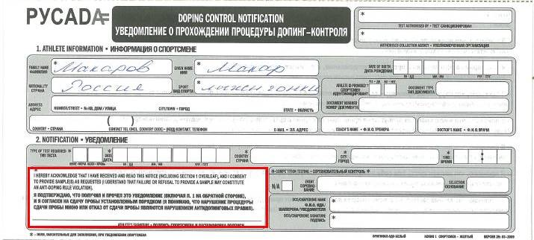
ОТКАЗ И ИНОЕ УКЛОНЕНИЕ ОТ СДАЧИ ПРОБЫ
«Я подтверждаю, что получил и прочел это уведомление и я согласен на сдачу пробы установленным порядком (я понимаю, что нарушение процедуры сдачи пробы или отказ от сдачи пробы являются нарушением антидопинговых правил)».
В Кодексе 2021 четко прописана обязанность спортсмена в любое время быть доступным для тестирования

Slide 16
ПРОЦЕДУРА ДОПИНГ-КОНТРОЛЯ
Уведомление спортсмена
проверка документа
Пункт допинг контроля
правила поведения
Процедура отбора пробы
пробы: стандартная, промежуточная, дополнительная
нахождение до окончания процедуры
кровь
модификации
как минимум 90 мл мочи – время не ограничено
сообщить о ранее используемых медикаментах
необходимо предъявлять разрешение на ТИ, при его наличии, во время процедуры допинг-контроля
права и обязанности,
ответ на вопросы спортсмена
подпись в уведомлении
отсрочка

Slide 17
Имеет право на:
ПРАВА И ОБЯЗАННОСТИ СПОРТСМЕНА
Обязан:
представителя
переводчика
конфиденциальность
информированность о деталях процедуры допинг-контроля
подачу запроса об отсрочки прохождения процедуры по уважительным причинам
запрос на модификации для спортсменов с ограниченными возможностями или для несовершеннолетних спортсменов
оставаться в поле зрения шаперона с момента уведомления до окончания процедуры
предоставить документ, удостоверяющий личность спортсмена
немедленно явиться на пункт допинг-контроля и выполнять все требования, связанные с процедурой допинг-контроля

Slide 18
ПРИЧИНЫ ОТСРОЧКИ НЕМЕДЛЕННОЙ ЯВКИ СПОРТСМЕНА НА ПУНКТ ДОПИНГ-КОНТРОЛЯ
Необходимость:
получения медицинской помощи
окончания тренировочного процесса
забрать документ, удостоверяющий личность
присутствия на награждении победителей соревнований
участия в пресс-конференции после соревнований

Slide 19
ПРОБЫ ХРАНЯТСЯ 10 ЛЕТ

Slide 20
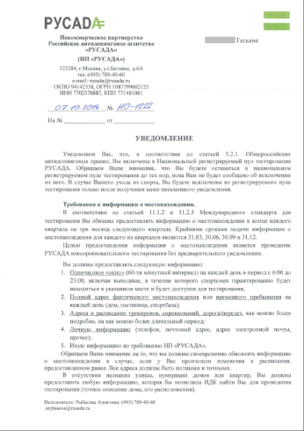
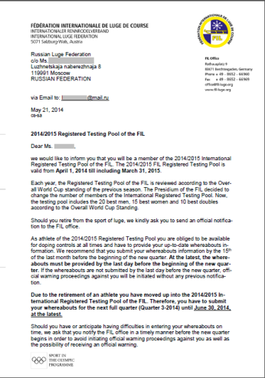
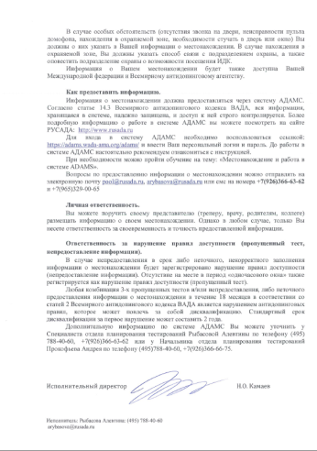
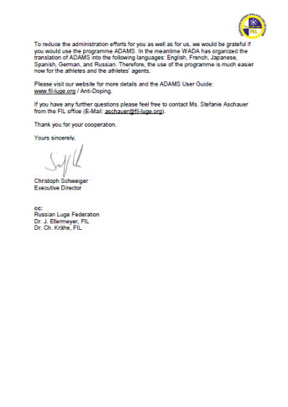
НАРУШЕНИЕ ПРАВИЛ ДОСТУПНОСТИ
Спортсмен должен предоставлять информацию о местонахождении
если он:
Б. входит в пулы тестирования международной федерации
А. входит в национальные пулы тестирования
РУСАДА или международная спортивная федерация высылают уведомление о включении в пул в национальную спортивную федерацию на имя спортсмена

Slide 21
Не предоставление информации:
• спортсмен не предоставляет сведения о местонахождении вовремя;
• спортсмен не указывает одночасовой интервал абсолютной доступности;
• спортсмен неточно и некорректно указывает информацию.
Пропущенный тест: отсутствие спортсмена по указанному адресу во время одночасового интервала.
Любое сочетание трех нарушений правил доступности (непредоставление информации /пропущенный тест) в течение 12 месяцев является нарушением антидопинговых правил и может привести к дисквалификации.

Slide 22
ФАЛЬСИФИКАЦИЯ ИЛИ ПОПЫТКА ФАЛЬСИФИКАЦИИ
НАПРИМЕР:
предоставление ложной информации
во время процедуры тестирования
изменение идентификационного кода
разбитие емкости с пробой

Slide 23
ОБЛАДАНИЕ ЗАПРЕЩЕННЫМИ СУБСТАНЦИЯМИ И МЕТОДАМИ
Спортсмен / тренер не имеет право хранить препарат, содержащий запрещенную субстанцию, или запрещенный метод
ТОЛЬКО ВРАЧ для оказания экстренной медицинской помощи !
Исключение – наличие у спортсмена разрешения на ТИ!

Slide 24
РАСПРОСТРАНЕНИЕ ИЛИ ПОПЫТКА РАСПРОСТРАНЕНИЯ
Период дисквалификации может быть пожизненным!
НАЗНАЧЕНИЕ ИЛИ ПОПЫТКА НАЗНАЧЕНИЯ
Исключение – наличие у спортсмена разрешения на ТИ!

Slide 25
ПРОФЕССИОНАЛЬНОЕ СОТРУДНИЧЕСТВО
СОУЧАСТИЕ
Помощь, поощрение, способствование, подстрекательство, вступление в сговор, сокрытие или любой другой вид намеренного соучастия, включая нарушение или попытку нарушения антидопинговых правил
Например, сотрудничество спортсмена в профессиональном качестве, с любым персоналом спортсмена, который отбывает срок дисквалификации

Slide 26
СПИСОК ПЕРСОНАЛА СПОРТСМЕНА, ОТБЫВАЮЩЕГО ДИСКВАЛИФИКАЦИЮ ПО РЕШЕНИЮ ОБЩЕРОССИЙСКИХ И МЕЖДУНАРОДНЫХ ФЕДЕРАЦИЙ ПО ВИДАМ СПОРТА

Slide 27
САНКЦИИ К СПОРТСМЕНАМ
Спортивная дисквалификация
Уголовная ответственность:
Статья 226.1. Контрабанда
Статья 234. Незаконный оборот сильнодействующих или ядовитых веществ в целях сбыта
Финансовые санкции
Аннулирование результатов, призов, очков
Санкции по трудовому законодательству:
Расторжение трудового договора

Slide 28
САНКЦИИ К ПЕРСОНАЛУ СПОРТСМЕНА
Спортивная дисквалификация на срок от 4 лет до пожизненного
Уголовная ответственность:
Статья 226.1. Контрабанда
Статья 230.1. Склонение спортсмена к использованию субстанций и (или) методов, запрещенных для использования в спорте
Статья 230.2. Использование в отношении спортсмена субстанций и (или) методов, запрещенных для использования в спорте
Статья 234. Незаконный оборот сильнодействующих или ядовитых веществ в целях сбыта
Административная ответственность:
Статья 6.18 КоАП РФ. Нарушение установленных законодательством о физической культуре и спорте требований о предотвращении допинга в спорте и борьбе с ним
Санкции по трудовому законодательству:
Расторжение трудового договора

Slide 29
ВОЗМОЖНЫЕ САНКЦИИ
Вид нарушения | Стандартная санкция
Наличие в пробе запрещенной субстанции | От 2 до 4 лет
Использование или попытка использования запрещенной субстанции или метода | 4 года
Уклонение, отказ или неявка на процедуру сдачи пробы | 4 года
Нарушение порядка предоставления информации о местонахождении | 2 года
Фальсификация или попытка фальсификации | 4 года
Обладание запрещенной субстанции или методом | 4 года
Распространение или попытка распространения | От 4 лет
Назначение или попытка назначения | От 4 лет
Соучастие | От 2 до пожизненного срока
Запрещенное сотрудничество | 2 года
Действия спортсмена или иного лица, направленные на воспрепятствование или преследование за предоставление информации уполномоченным органам | От 2 и до пожизненного срока

Slide 30
СПАСИБО ЗА ВНИМАНИЕ!
www.rusada.ru
rusada@rusada.ru
тел.: +7 (495) 788 40 60
Горячая линия: 8 (800) 770-03-32 (бесплатно по РФ) +7 (965) 327-16-78
ПРОВЕРИТЬ ПРЕПАРАТ: list.rusada.ru
ОБУЧЕНИЕ: rusada.triagonal.net
125284, г. Москва, Беговая ул., д.6А

Slide 31
БУ ХМАО-Югры Центр спортивной подготовки сборных команд Югры
- Отдел антидопингового обеспечения:
8(3467) 33-53-06
- Адрес: г. Ханты-Мансийск, Ул. Спортивная 24,26
- Сайт БУ "ЦСПСКЮ": https://www.csp-ugra.ru/

